Slide 1

Česká republika - Chodsko
Vytvořeno v rámci projektu „EU peníze školám“.
OP VK oblast podpory 1.4 s názvem Zlepšení podmínek pro vzdělávání na základních školách.
VY_32_INOVACE_36_Chodsko
Autor projektu: Mgr. Michaela Kerdová

Slide 2
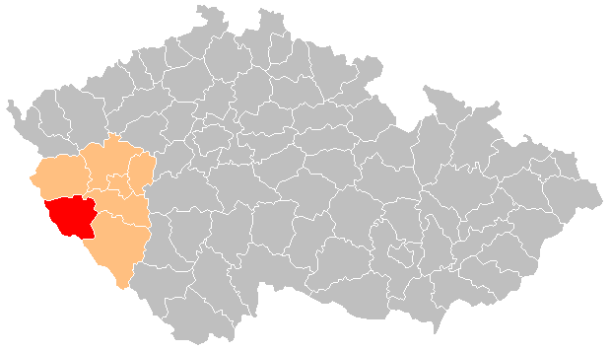
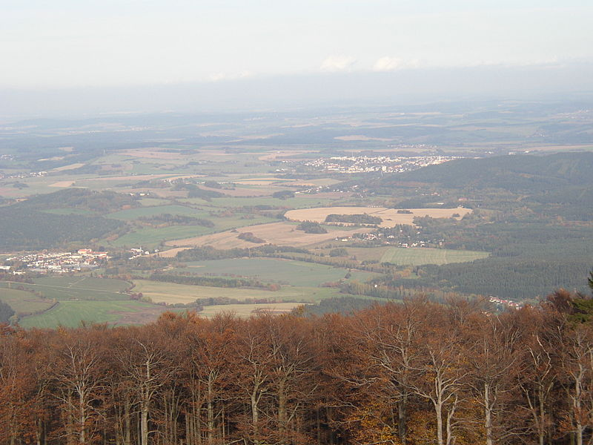
Chodsko
Chodsko je historická oblast v okolí západočeského města Domažlice.

Slide 3

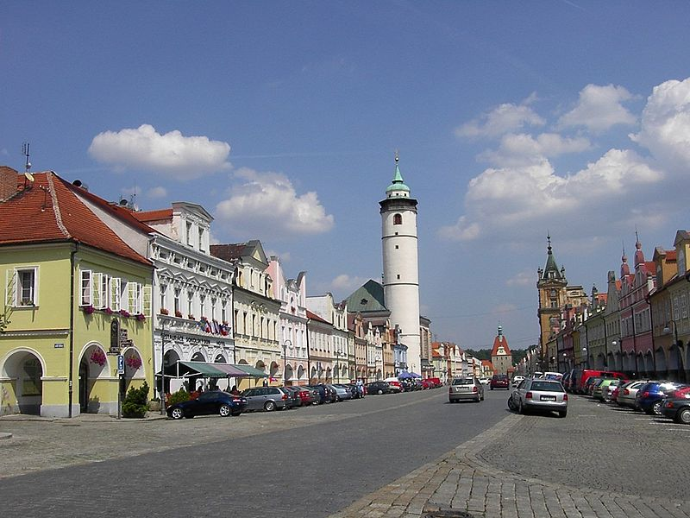
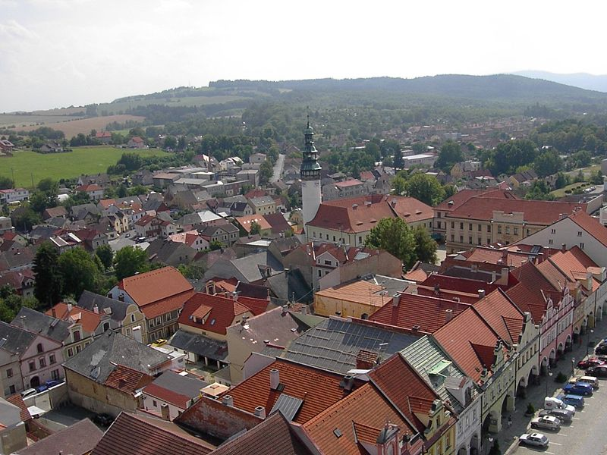
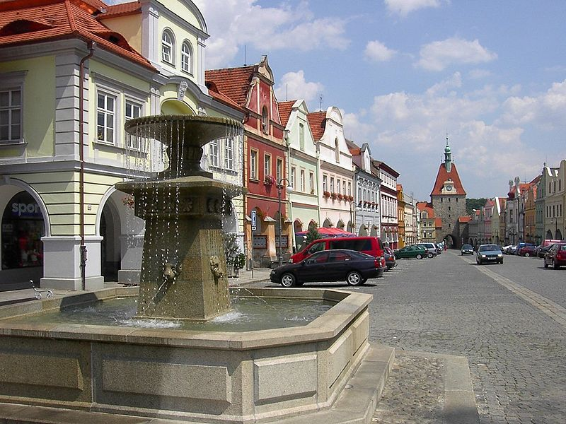
Domažlice
Tradiční centrum Chodska.
Nejstarší zmínky o městě pocházejí z 10. století.
Chodský hrad

Slide 4
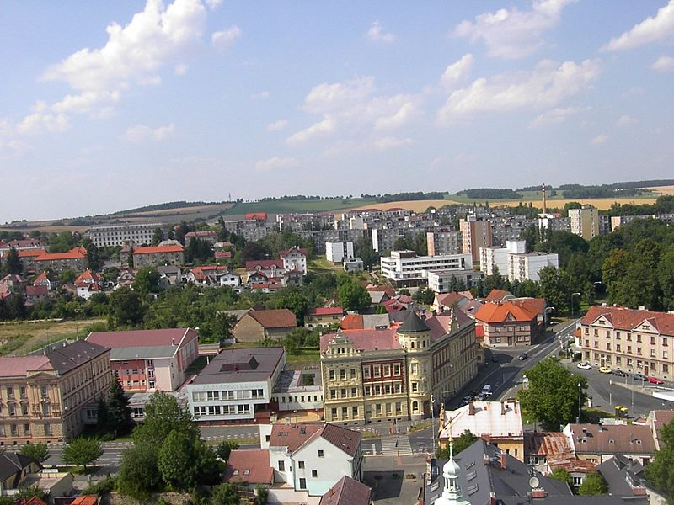
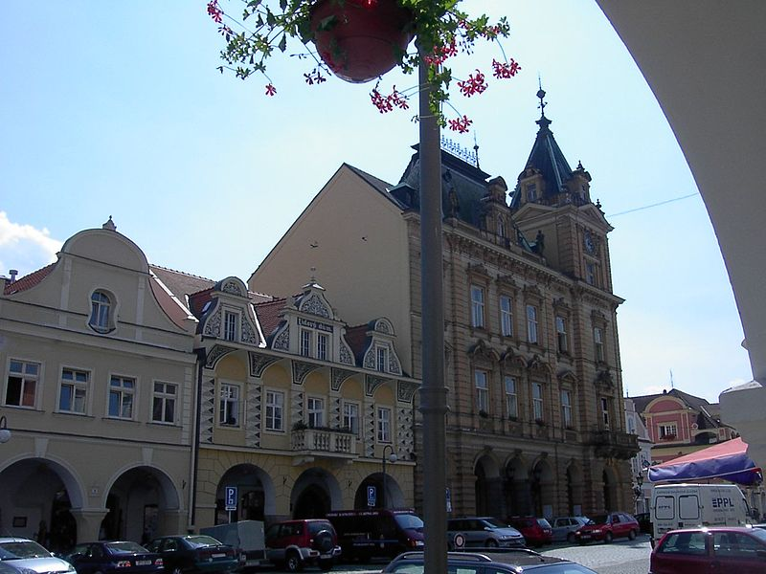
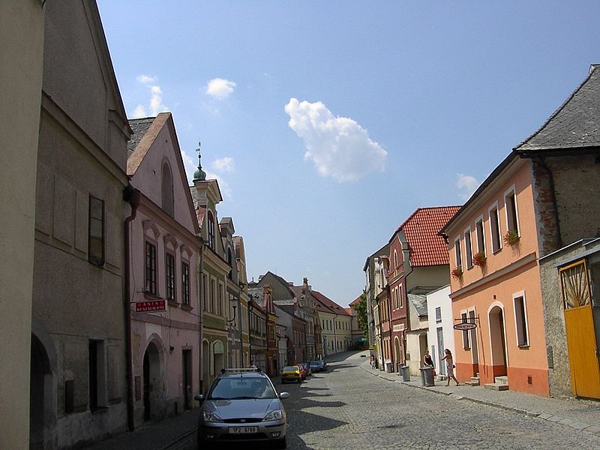
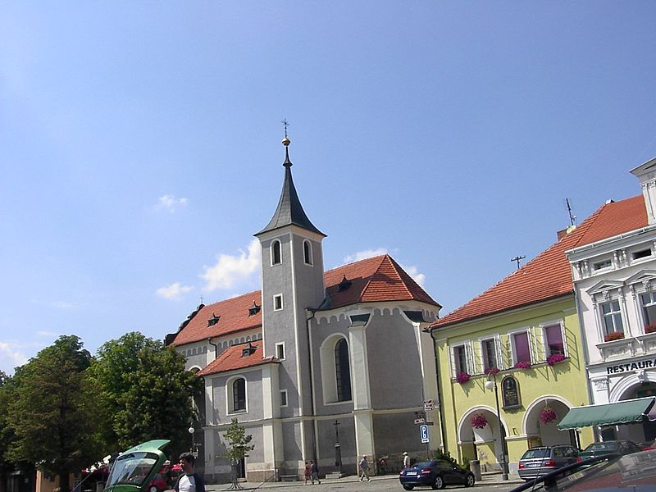
Radnice
Historické domy
Kostel Nanebevzetí Panny Marie

Slide 5
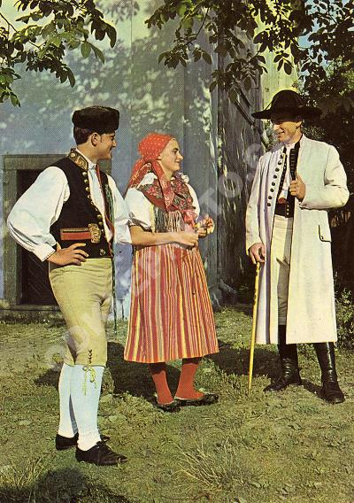
Z historie Chodů
Chodové byli svobodní sedláci, kteří měli střežit české západní hranice.
Jejich hlavním úkolem už od středověku bylo obcházet zemskou hranici a zjišťovat, zda nedošlo k nepřátelskému vpádu.
Za válečného stavu museli vytvářet lesní přeseky (provizorní opevnění), signalizovat hrozící nebezpečí a pomáhat v bojích s nepřítelem.
Zajišťovali bezpečný provoz na obchodní stezce do Bavorska.

Slide 6
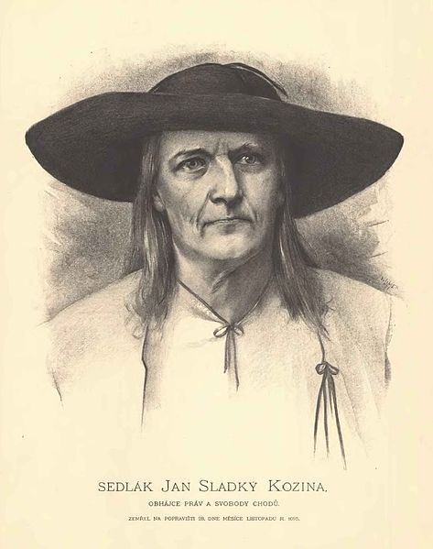
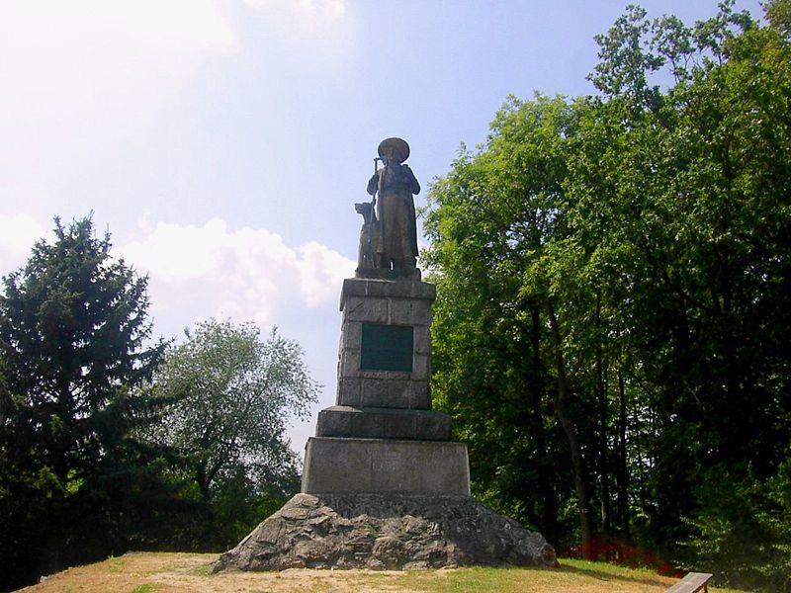
Z historie …
Za odměnu získávali zvláštní panovnické výsady a práva.
Nejdůležitějšími byly osobní svoboda a poddanství pouze králi. Měli i vlastní samosprávu.
Nejslavnější Chod byl Jan Sladký Kozina, který byl vůdcem chodského povstání roku 1695 proti porušování starých chodských privilegií. Za to byl také popraven.
Označení Chod má svůj základ ve slově chodit.

Slide 7
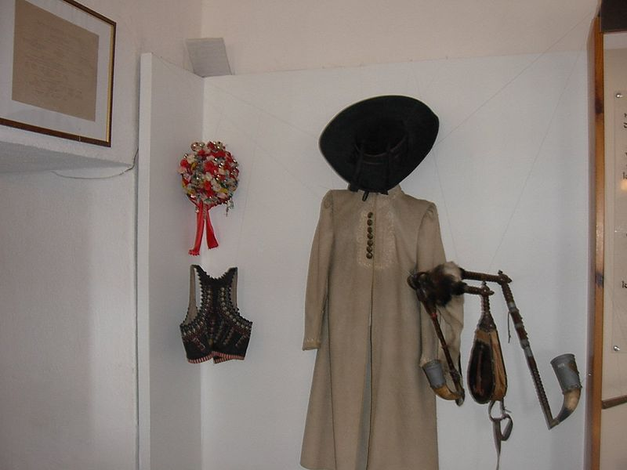
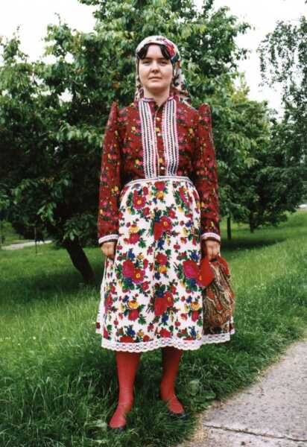
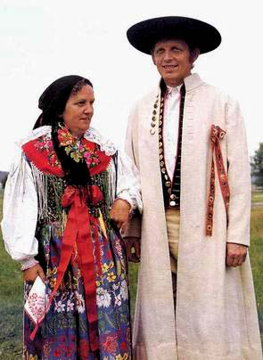
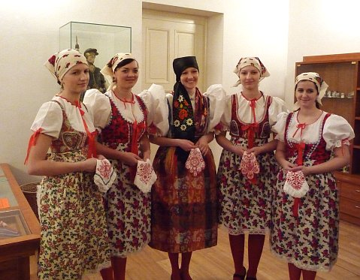
Chodský kroj

Slide 8
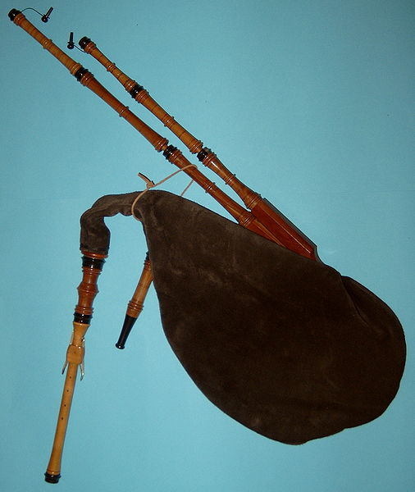
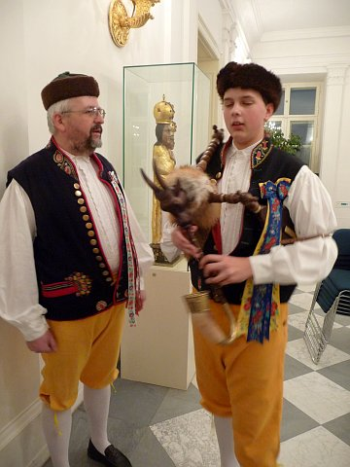
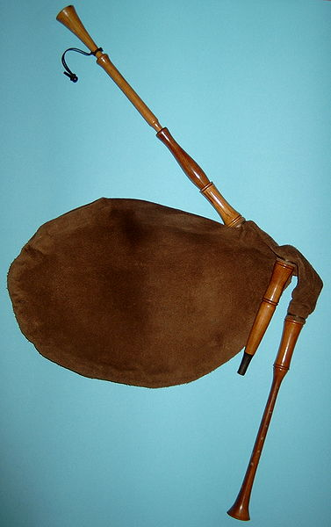
Dudy
tradiční hudební lidový nástroj na Chodsku.

Slide 9
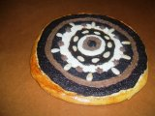
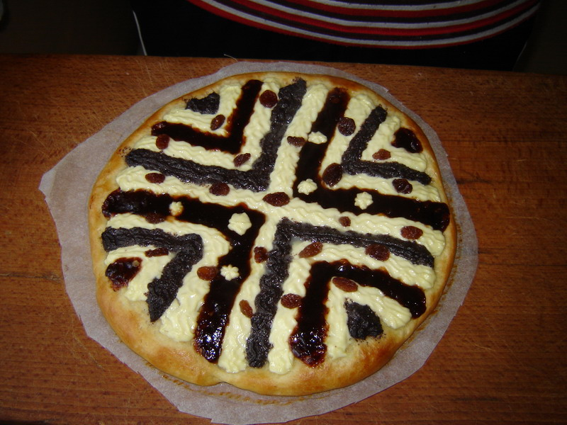
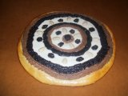
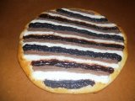
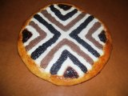
Chodský koláč

Slide 10
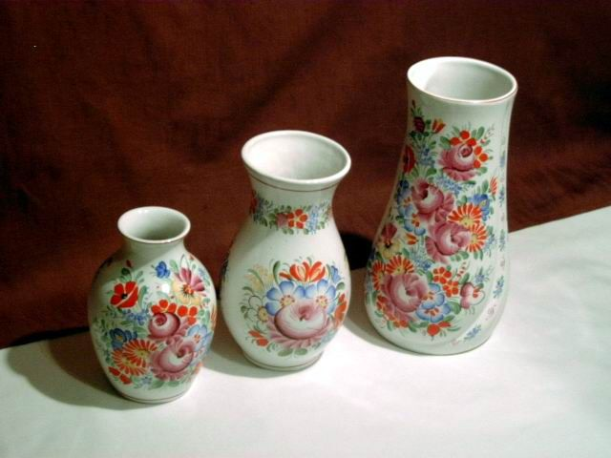
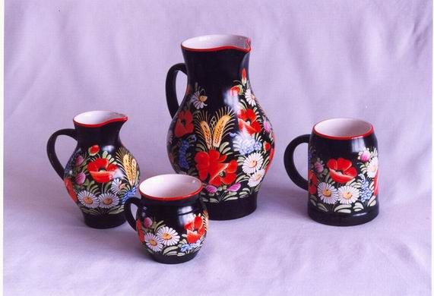
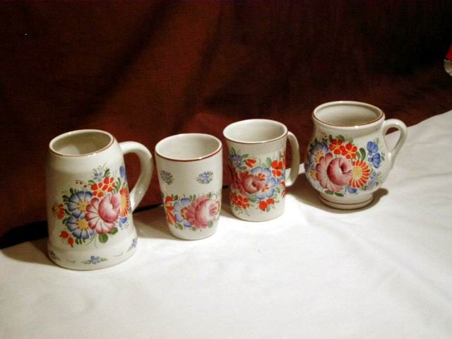
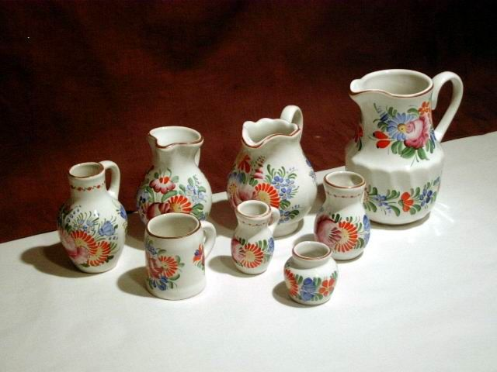
Chodská keramika

Slide 11
Chodské nářečí
Ukázka – text písně
Žádnyj neví, co sou Domažlice
1.Žádnyj neví, co sou Domažlice,
žádnyj neví, co je to Taus.
Taus je to německy, Domažlice česky,
žádnyj neví, co je to Taus.
2.Žádnyj neví, co je to železo,
žádnyj neví, co je kroužek.
Kroužek je železo má zlatá Terezo,
žádnyj neví, co je kroužek.
3.Proto sem se tak mladá vdávala,
habych dělát nemušíla.
Muž mi koupil krávu, já muším na trávu,
toho sem se nenadíla.

Slide 12
zdroje
http://wikimediafoundation.org/wiki/File:Ujezd_DO_CZ_muzeum.jpg
http://cs.wikipedia.org/wiki/Soubor:Jan_Vil%C3%ADmek_-_Jan_Sladk%C3%BD_Kozina.jpg
http://cs.wikipedia.org/wiki/Soubor:Domazlice_namesti.jpg
http://cs.wikipedia.org/wiki/Soubor:Doma%C5%BElice_znak.png
http://cs.wikipedia.org/wiki/Soubor:Chodsky_hrad.jpg
http://cs.wikipedia.org/wiki/Soubor:Domazlice_brana.jpg
http://cs.wikipedia.org/wiki/Soubor:Domazlice_vodni.jpg
http://cs.wikipedia.org/wiki/Soubor:Domazlice_radnice.jpg
http://cs.wikipedia.org/wiki/Soubor:Domazlice_kostel_Nanebevzet%C3%AD_Panny_Marie.jpg
http://cs.wikipedia.org/wiki/Soubor:Tynske_predmesti.jpg
http://cs.wikipedia.org/wiki/Soubor:Okres_domazlice.png
http://cs.wikipedia.org/wiki/Soubor:Pohled_z_Kurzovy_rozhledny.jpg
http://cs.wikipedia.org/wiki/Soubor:Bagpipe_simple_type.jpg
http://img.radio.cz/pictures/folklor/chodsky_kroj.jpg
http://baracnici.sweb.cz/kroje/chodsky_z.jpg
http://www.radio.cz/cz/rubrika/folklor/na-chodsku-se-udrzely-tradice-ktere-jinde-v-cesku-zmizely-uz-pred-sto-lety/pictures/r/folklor/musaion/chodsko/kroj.jpg#pic
http://www.radio.cz/cz/rubrika/folklor/na-chodsku-se-udrzely-tradice-ktere-jinde-v-cesku-zmizely-uz-pred-sto-lety/pictures/r/folklor/musaion/chodsko/dudak.jpg#pic
http://img1.odklepnuto.cz/obrazek/orig/item/9721816/
http://i.mimibazar.cz/s/bc/9/080802/01/k24053.jpg
http://i.mimibazar.cz/s/bc/9/080802/01/k24054.jpg
http://i.mimibazar.cz/s/bc/9/080802/01/k24055.jpg
http://i.mimibazar.cz/s/bc/9/080802/01/k24056.jpg
http://foto.dama.cz/img/172/172811.jpg
http://cs.wikipedia.org/wiki/Chodsko
http://cs.wikipedia.org/wiki/Chodov%C3%A9
http://cs.wikipedia.org/wiki/Soubor:Modern_huemmelchen.jpg
http://www.luta.cz/assets/photos/fullsize/_uploaded_129.jpg
http://www.luta.cz/assets/photos/fullsize/_uploaded_137.jpg
http://www.luta.cz/assets/photos/fullsize/_uploaded_148.jpg
http://www.luta.cz/assets/photos/fullsize/_uploaded_131.jpg

Slide 13
Vytvořeno jako DUM do předmětu vlastivěda
na ZŠ Mladá Boleslav 17. listopadu 1325 pro čtvrtý
a pátý ročník základní školy.
Materiál slouží jako doplněk učiva o národopisných
oblastech v rámci tématu Česká republika.
Prezentaci je možné také využít v hodinách hudební výchovy
během výuky o lidové písni.
Materiál doporučuji prezentovat pomocí
dataprojektoru nebo na monitorech žáků.
Materiál byl vytvořen a pilotován v 2. pololetí školního
roku 2011/2012.

